Slide 1
По страницам Красной книги Алтайского края
Автор: Саратова Л.М. УЧИТЕЛЬ БИОЛОГИИ
Мкоу «Попереченская сош». каменский район
Викторина по биологии
"Что? Где? Когда?"

Slide 2
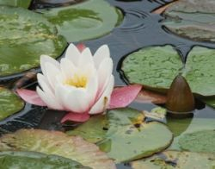
ВОПРОС № 1
КУВШИНКА ЧИСТО-БЕЛАЯ
В народе этот цветок называют русалочьим цветком. Имеет большие плавающие листья и крупные, полуоткрытые белые цветки. На ночь и в дождливую погоду цветок прячется под воду. Встречается это растение в чистых, пресных, хорошо прогреваемых водоемах.

Slide 3
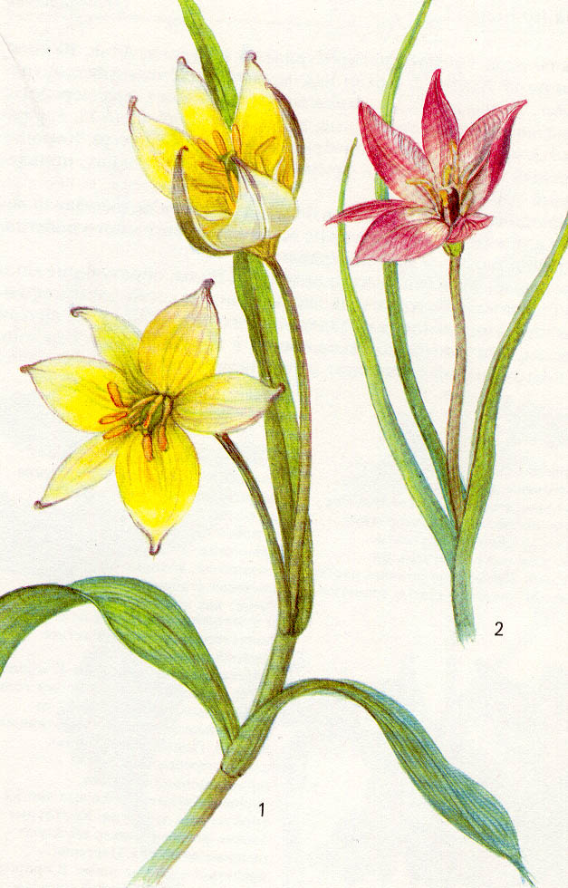
ВОПРОС № 2
ТЮЛЬПАН АЛТАЙСКИЙ
Это растение выбирает вид на жительство в степях и на степных каменистых склонах. Является многолетним луковичным растением. Цветет в мае. Окраска и форма цветков разнообразная. Название его происходит от персидского слова «дюльбанд» - тюрбан. Растение за его красивый разнообразной окраски околоцветник выращивают в теплицах к первым весенним праздникам для продажи.

Slide 4
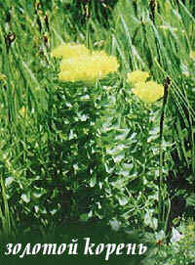
ВОПРОС № 3
Родиола розовая (золотой корень)
Это растение встречается в горных лесах, в альпийском поясе по берегам рек и ручьев. Цветет через 13–18 дней после схода снега. Цветки собраны в плотные щитковидные соцветия желтого цвета.
Корневище используют как лекарственное сырье, оно обладает стимулирующим действием, придает силы, повышает иммунитет организма. Свежее корневище на изломе розовое, отсюда и название растения.

Slide 5
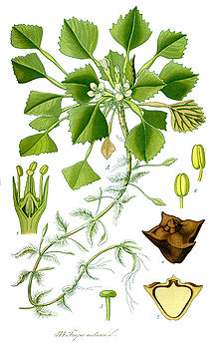
ВОПРОС № 4
ВОДЯНОЙ ОРЕХ (ЧИЛИМ ПЛАВАЮЩИЙ)
Из того, что находится в черном ящике, изготавливают разнообразные сувениры. Это растение – индикатор чистой воды в водоемах, а также является реликтом во флоре Алтайского края. Его плоды похожи на голову сказочного героя (нечистой силы).
Что находится в черном ящике?

Slide 6
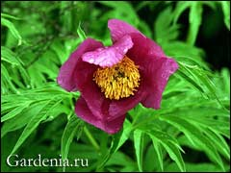
ВОПРОС № 5
Пион гибридный или степной
Многолетнее растение 15-50 см высотой. Растет по склонам холмов и сопок. Имеет ценные лекарственные свойства и замечательно цветёт, поэтому поплатилось за свою красоту и пользу - в природе сейчас встречается крайне редко. В народе это целебное растение имеет много названий: «Жгун-корень», «Марья-коревна», и др.
Прекрасны его изящные, тонко разрезанные листья и многочисленные яркие цветки, поэтому в последние годы растение всё чаще выращивается в садах.

Slide 7
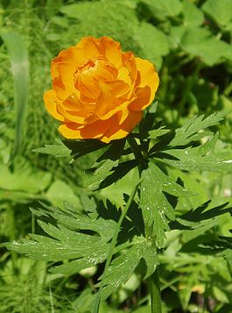
ВОПРОС № 6
купальница
Одно из самых высокорослых растений, достигает высоты до 1 м. Цветет в мае – июне. Предпочитает влажные луга, высокогорья.
У растения красиво все: и звездчато-раздельные, крупные, рассеченные листья, и тугие, изгибающиеся под напором ветра стебли, и навсегда запоминающиеся бубенчики ярко-оранжевых цветков! В народе их называют: «Огоньки», «Жарки». Очень часто большими букетами школьники рвут эти цветы на последний звонок.

Slide 8
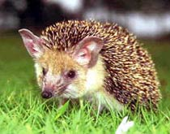
ВОПРОС № 7
Ушастый ёж
Этот зверек предпочитает открытые биотопы: окраины ленточных боров, березовых колков, огороды. Имеет подвижные и большие, отогнутые вперед ушные раковины. Питается насекомыми, их личинками, пауками, моллюсками, может разорять наземные гнезда птиц. Охотится обычно в сумерках и ночью. С ноября по март впадает в спячку.

Slide 9
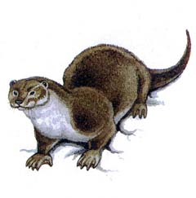
ВОПРОС № 8
Выдра (речная)
Длина тела этого млекопитающего из отряда Хищные - 60–90 см, масса 6–10 кг. Тело вытянутое, гибкое, подвижное. Окраска меха темно-бурая, низ несколько светлее. Ценный пушной зверек. Его мех пользуется повышенным спросом, особенно среди коренного населения Республики Алтай как обязательный элемент при пошиве национальных головных уборов. Живет около лесных рек. Прекрасно плавает и ныряет. Питается рыбой, лягушками, грызунами.

Slide 10
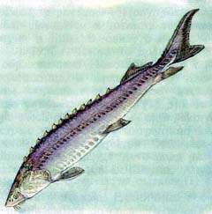
ВОПРОС № 9
Осётр сибирский
Облик данного представителя типичен для осетровых рыб. Имеет удлиненное рыло, рот небольшой. Возле рта имеется две пары усиков. Чешуя отсутствует, вдоль тела проходят пять рядов костных бляшек. Окраска спины от сероватой до темно-коричневой, брюхо светлое. Размер до 2 м и более, вес до 200 кг. В Оби данный вид был промысловой рыбой в довоенное время и в период Великой Отечественной войны. В настоящее время стал редким.

Slide 11
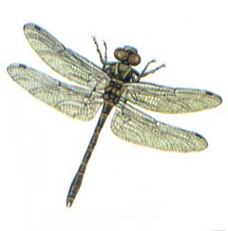
ВОПРОС № 10
Макромия сибирская
Крупная стрекоза с длинным черным брюшком. Грудь зеленая со светлыми полосами. На сегментах брюшка желтые пятна. Размеры самца 47–50 мм, крылья 41–43 мм. Очень редкий южно-сибирский вид восточного происхождения, распространенный от Приморья до Алтая и города Новосибирска на западе. Локальное распространение, особенно на территориях мало подвергшихся влиянию ледникового периода, позволяет считать его третичным реликтом.

Slide 12
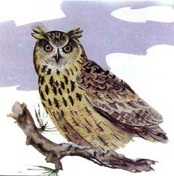
ВОПРОС № 11
Филин
Крупная ночная хищная птица с мягким рыхлым оперением массой 3–4 кг. Населяет лесные и горные районы Алтая. Гнезда устраивают на земле, в нишах скал, птенцы появляются весной. Время активной охоты пернатого хищника длится от заката до рассвета, а отыскивать добычу в ночной темноте ему помогают необычайно острое зрение и слух. Продолжительность жизни: 20 лет.

Slide 13
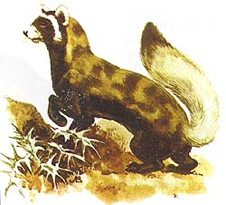
ВОПРОС № 12
ХОРЬ - Перевязка
В последние десятилетия достоверных данных о пребывании зверька в крае нет; возможны единичные особи. Живет в норах. Питается мышевидными грызунами. При испуге скалит зубы и рычит как собака. Окраска его короткого и довольно жесткого меха очень пестрая: на рыжевато-бурой спине и боках отчетливо вырисовывается своеобразный пятнистый рисунок в желтых и белых тонах. Между ушами и глазами поперек темно-бурой головы проходит белая полоса, которая напоминает собой перевязанную голову.

Slide 14
Блиц - вопросы
Вставьте пропущенные буквы в слова и вы получите названия животных, занесенных в Красную книгу Алтайского края:
1. Ч-р- -й - - ст.
2. Р-ж- - в-ч-рн-ц-.
3. Кр-сн-з-б- - к-з-р- -
4. -к-п-.
5. -рл-н – б-л-х- -ст.
6. Б-л-б-н.

